Slide 1
中間発表会
B2 Ⅱ-M 岡﨑光希

Slide 2
したこと
ボタンとスピーカーの音階を連動させてみた
呼び込み君のBGMを流そうとしたが、 音がしっくりこなかった(合っているかも分からない)
固定小数点周りを試した

Slide 3
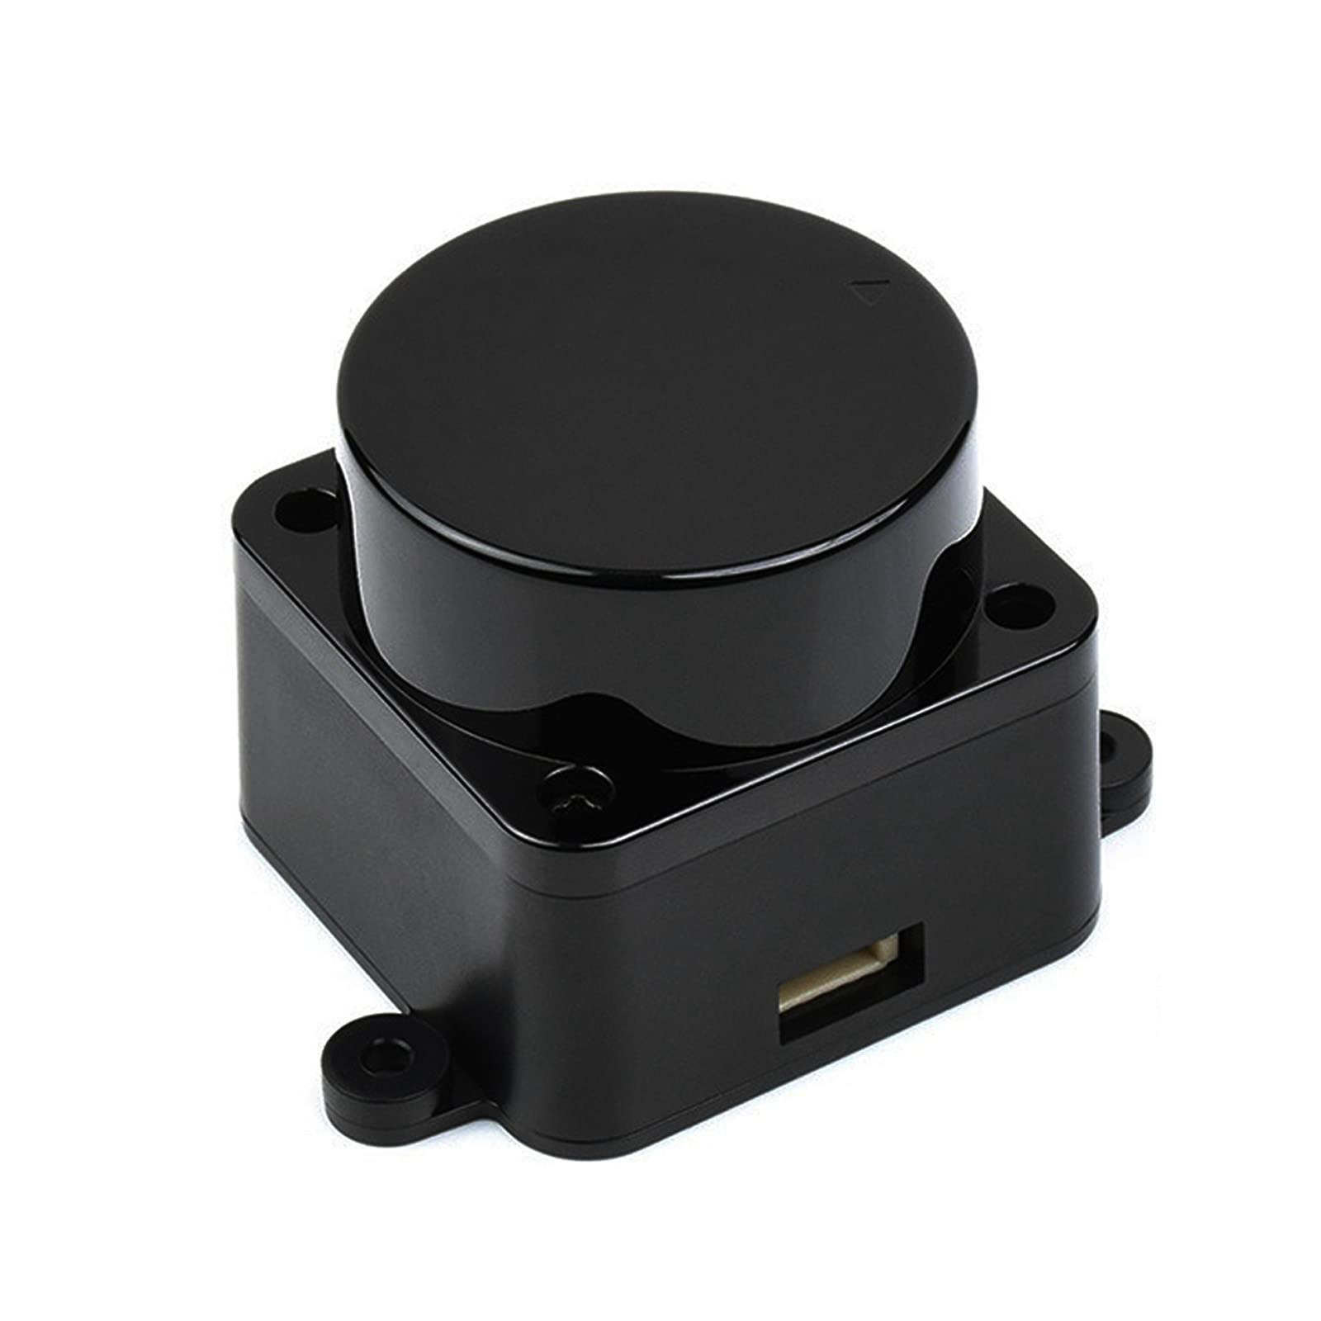
やりたいこと
UART通信のLiDARのデータを読み取って 何かする(RANSACなど)
大量のデータを高速に捌くのはFPGAの得意所のはず
メモリが足りなさそうなのがネック
小数の扱いもたいへんそう
調布祭で展示する(ロボメカ工房の)ロボットに できたら組み込みたい → CANFDの実装が必要

Slide 4
やりたいこと②
後期に回す(orやらない)可能性大
BLMDのファームウェアを作る →ベクトル制御周りを勉強したい SimpleFOCをベースにする
ハード的には、サークルのBLMDのマイコン部分をなくして FPGA用にIOを出せばできるはず

